Slide 1

重点：1.振幅调制波的基本特性(数学表达
式，波形图，频谱图，带宽，功率)。
2.振幅解调的基本原理
3.混频的基本原理
4.峰值包络检波电路的性能分析
难点：1.非线性器件的相乘作用；
2.峰值包络检波器的工作原理；
3.三极管混频器的工作原理；

Slide 2
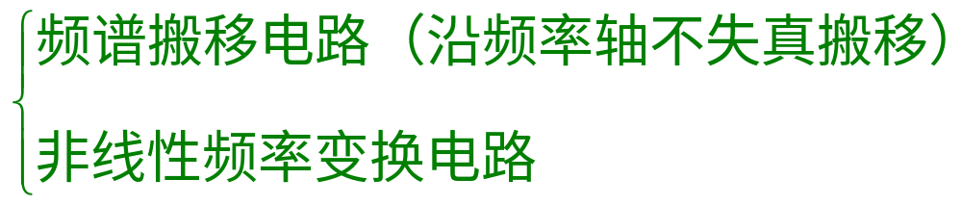
通信系统的基本组成电路：
振幅调制、解调、混频、调频、鉴频等电路。
这些电路的共同特点是：
将输入信号进行频谱变换，以获得所需要的频谱输出信号。故称之为频率（频谱）变换电路。
根据频谱变换的不同特点，频谱变换电路有：

Slide 3
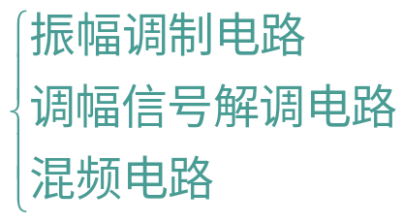
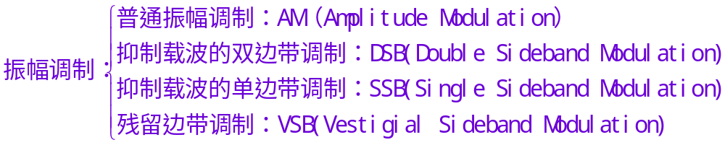
6.1 频谱搬移的基本原理及组成模型
频谱搬移电路包括
6.1.1 振幅调制的原理及电路组成模型
调制的定义：
在发射端将调制信号从低频端搬移到高频端, 便于天线发送或实现不同信号源、不同系统的频分复用。

Slide 4
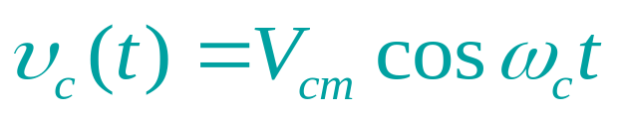
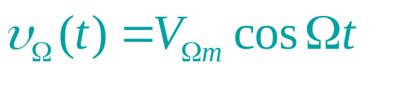


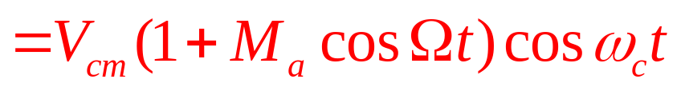
一. 普通调幅信号的基本特性及组成模型
设载波为
1、单音频调制波
若调制信号
（为单音频信号），且
（1）普通调幅信号表达式：

Slide 5
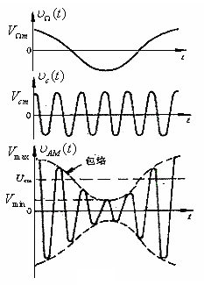
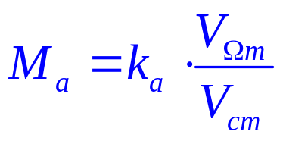

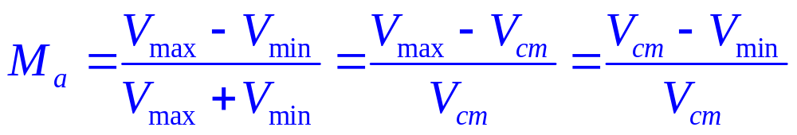
其中
， 调幅指数
k_{a}为由调制电路决
定的比例系数。
（2）波形图
由图可以得到调幅指数Ma的另一表达式：

Slide 6


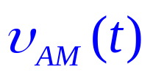
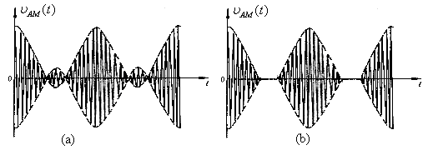
当Ma＞1时，
，即在
附近，
为负值，如图6.1.2（a）所示，
通常称这种失真为过调制失真（Over Modulation）。
但在实际调幅电路中，由于管子截止，过调制失真的波形如图6.1.2（b）所示。
图6.1.2 过调制失真波形

Slide 7
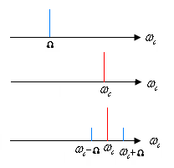
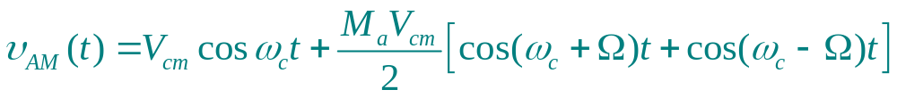
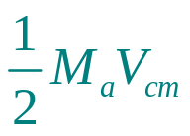

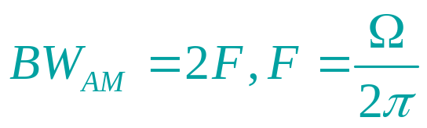

（3）频谱图：
可见, 单频信号调制的AM波，有一对边频，对称分布在
两边，振幅均为
如图所示。
（4）频谱宽度：
结论：将
的频谱搬移到了载频的左右两边，形成了
上、下边频。

Slide 8
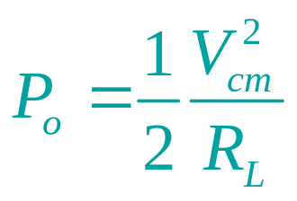
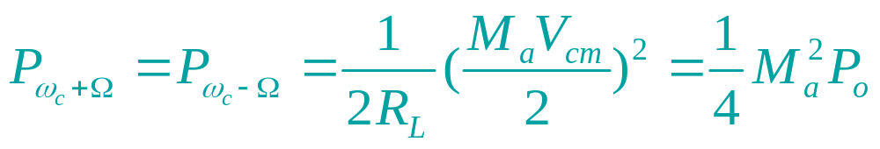
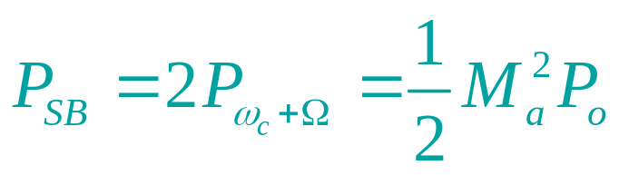
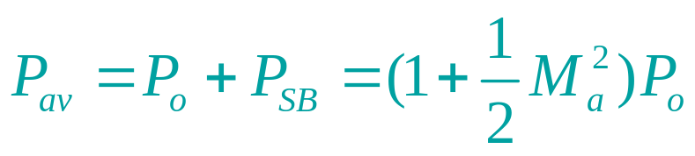
（5）功率谱
载波功率为:
两个边频分量产生的平均功率相同, 均为:
边频总功率为：
调幅信号的总平均功率为

Slide 9
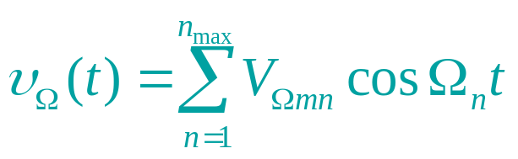
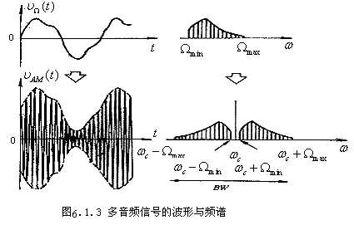
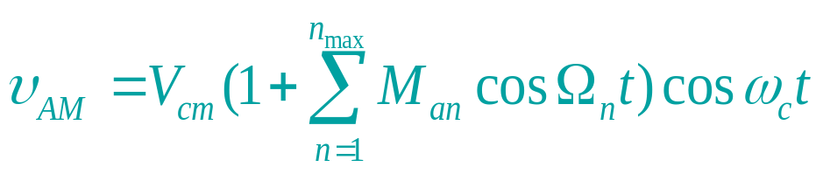
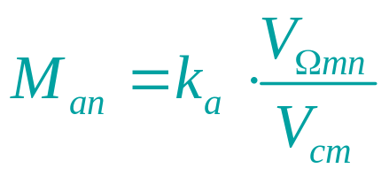

2、多音频调制波
设
则
其中
波形图与频谱图
带宽

Slide 10
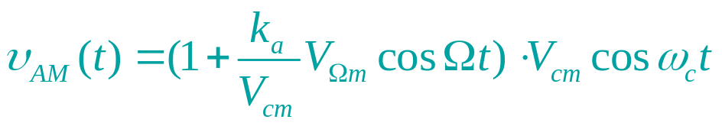
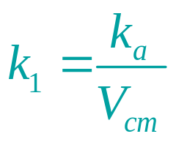



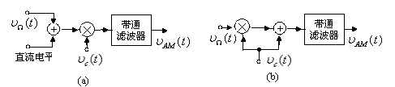
3、AM信号的实现模型
调幅信号的表达式式可以改写为
其中
实现模型如下图示，其中带通滤波器的中心频率为
，带宽为
图6.1.4 AM信号的实现方框图

Slide 11
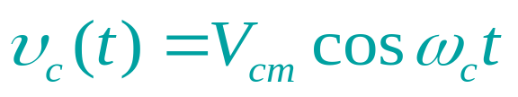


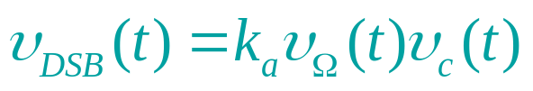
二．双边带调幅信号基本特性及其组成模型
1、单频率调制的双边带调幅信号
设载波
单频率调制信号
且
（1）DSB信号数学表达式为
其中k_{a}为由调制电路决定的比例系数。

Slide 12
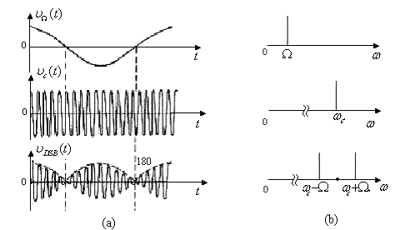
（2）波形图和频谱图
DSB信号波形与频谱动画
图6.1.5 单频调制的DSB信号的波形图和频谱图
（a） DSB波形图 （b） DSB频谱图

Slide 13
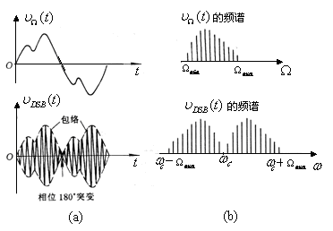

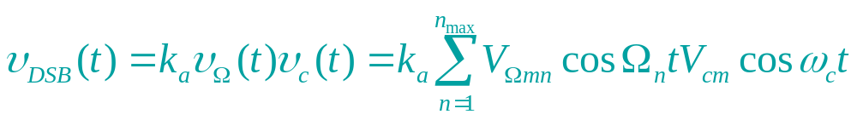
2、多频率调制的双边带调幅信号
若
非余弦的周期性信号，则
DSB信号为
波形图与频谱图
图6.1.6 DSB信号的波形图与频谱图

Slide 14


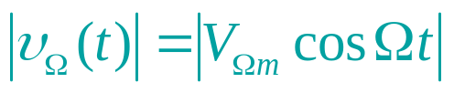


由以上讨论知，DSB信号与AM信号相比，具有以下特点：
（1）包络不同。AM信号的包络正比于调制信号
而DSB信号的包络
正比于
，当调制
信号
时，即
，DSB信号的幅度也为零。
DSB信号的包络已不再反映调制信号
的变化。

Slide 15
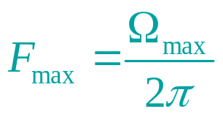

（2）DSB信号的高频载波在调制信号自正值或负值通过零点时，出现180°的相位突变。因此，严格地讲，DSB信号已非单纯的振幅调制信号，而是既调幅又调相的信号。
（3）DSB信号只有上、下两个边频（带），所占频谱宽度为
，
与AM信号具有相同的带宽。
（4）由于DSB信号不含载波，全部功率为边带占有，所以发送的全部功率都载有信息，功率利用率高于AM信号。

Slide 16


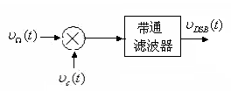
3、双边带调幅信号的实现模型
图中带通滤波器应该具有中心频率为
带宽为
的频率特性。
图6.1.7 双边带调幅信号的实现模型

Slide 17
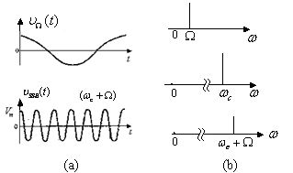

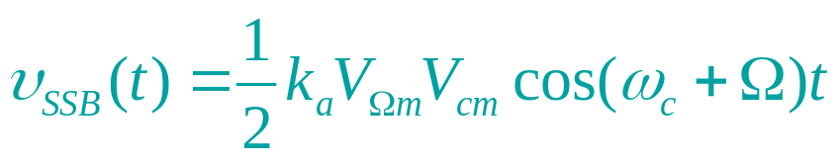
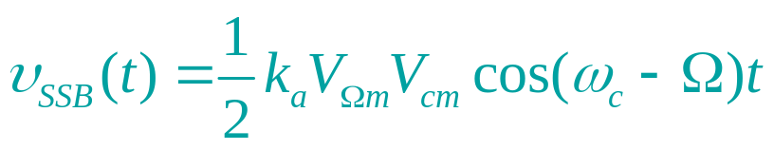


三、单边带调幅信号的基本特性及实现模型
1、单边带信号的基本特性
在单音频调制时，
。所以DSB的
数学表达式：
若取上边带时
取下边带时
由上式可见，单频率调制的单边带调幅信号是一个角频率为
（或
）的单频正弦波信号，如图
图6.1.8 单频调制时单边带信号的波形图与频谱图
6.1.8所示。

Slide 18
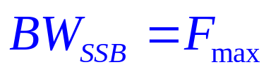
一般的单边带调幅信号波形比较复杂（多音调制）。不过有一点是相同的，即单边带调幅信号的包络已不能反映调制信号的变化。
单边带调幅信号的带宽与调制信号带宽相同，是普通调幅和双边带调幅信号带宽的一半，即

Slide 19
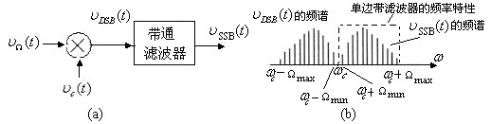
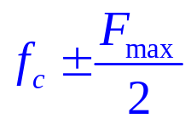

2、产生单边带调幅信号的方法
（1）滤波法
图6.1.9 单边带信号的实现模型
图中，带通滤波器应该采用单边带滤波器.
中心频率为
带宽为

Slide 20



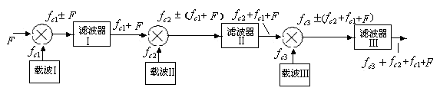
这种实现方法电路简单，但其难点在于滤波器的实现。当调制信号的最低频率
很小（甚至为0）时，
上、下两个边带的频差
很小，即相对频差值
很小，要求滤波器的矩形系数几乎接近1，导致滤波器的实现十分困难。
在实际设备中可以采用多次搬移法来降低对滤波器的要求，如图6.1.10所示。
图6.1.10 频谱多次搬移产生单边带信号

Slide 21
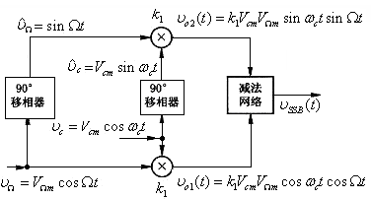
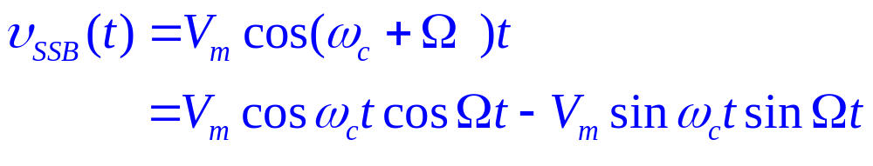


（2）相移法
相移法是基于单边带调幅信号的时域表达式实现的。如
由上式可知，只要用两个90°相移器分别将调制信号和载波信号相移90°，成为 ,
和
然后进行相乘和相减，就可以实现单边带调幅.
如图6.1.11所示。
图6.1.11 相移法产生单边带调幅信号

Slide 22
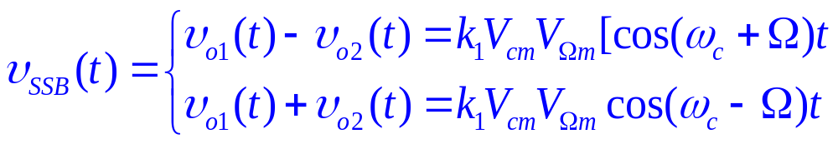
将上两式相加（减），输出为取下（上）边带的单边带调幅信号。即
显然，对单频信号进行90°相移比较简单，但是对于一个包含许多频率分量的一般调制信号进行90°移相，要保证其中每个频率分量都准确移相90°，且幅频特性又应为常数，这是很困难的。

Slide 23
四、残留边带调幅方式（VSB）(自学)
残留边带调幅是指发送信号中包括一个完整边带、载波及另一个边带的小部分（即残留一小部分)。
在广播电视系统中，由于图像信号频带较宽，为了节约频带，同时又便于接收机进行检波，所以对图像信号采用了残留边带调幅方式，而对于伴音信号则采用了调频方式。现以电视图像信号为例，说明残留边带调幅方式的调制与解调原理。

Slide 24
例如：电视图像信号带宽为6MHz。
在发射端先产生普通调幅信号，然后利用具有图6.1.12(a)所示特性的滤波器取出一个完整的上边带、一部分下边带以及载频分量。
在接收端，采用具有图6.1.12(b)所示特性的滤波器从残留边带调幅信号中取出所需频率分量。
由图4.1.12可见，若采用普通调幅，每一频道电视图像信号的带宽需12MHz，而采用残留边带调幅只需8MHz，另外，对于滤波器过渡带的要求远不如单边带调幅那样严格，故容易实现。

Slide 25
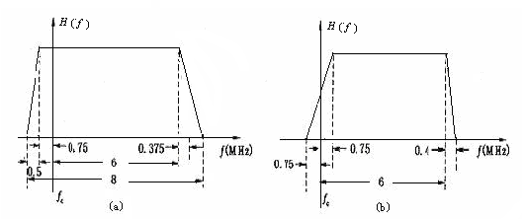
图6.1.12 残留边带调幅发送和接收滤波器的幅频特性
（a）发送滤波器幅频特性 （b）接收滤波器幅频特性

Slide 26

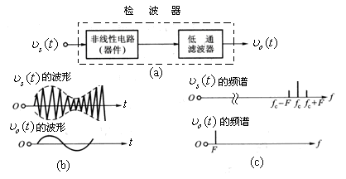
6.1.2 振幅解调的原理及电路组成模型
一、解调的定义
从高频已调信号中恢复出原调制信号
的过程
的过程称为解调，又称为检波。实现检波的电路称为检波电路，简称为检波器。
图6.1.13 检波器的功能
(a)组成框图 (b)检波器输入、输出信号的波形 (c) 检波器输入、输出信号的频谱

Slide 27


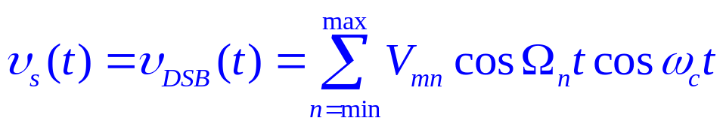

二、实现模型及原理
解调是调制的逆过程，具有类似于调幅电路的实现模型，如图6.1.14所示。
图6.1.14 振幅解调电路的组成模型
图6.1.14中，
为参考信号，必须与发射端载波同步
（同频同相），又称同步信号。若
则

Slide 28
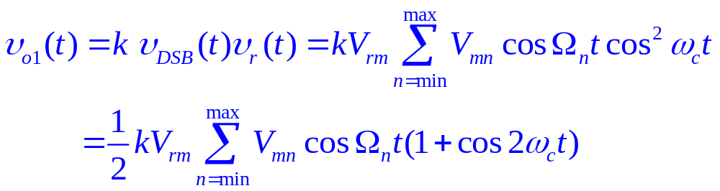





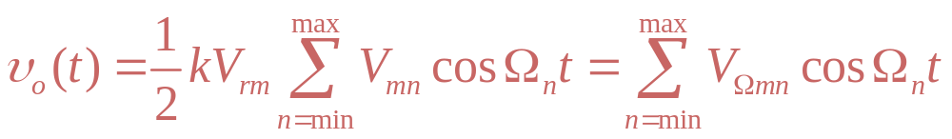
此时，相乘器输出为
可见，
中包含的频率分量为
～
、
～
等。用低通滤波器取出低频分量，滤除高频分
量，得到的输出信号为
从而实现线性解调。
三、频谱搬移过程
图6.1.15为相应的频谱搬移过程。

Slide 29
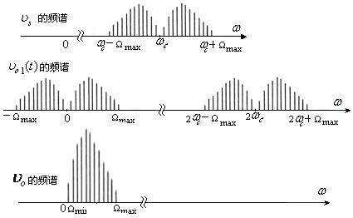
图6.1.15 振幅解调电路的频谱搬移过程

Slide 30





6.1.3混频的原理及电路组成模型
混频的过程也是一种频谱的线性搬移过程，把载
波为 的已调信号，不失真地变换成载波为 的已调
信号，同时保持调制类型、调制参数不变，即保持原调制规律、频谱结构不变。完成这种功能的电路称为混频器（Mixer）或变频器（Convertor）。
超外差式接收机通常满足满足下列关系之一
或
其中
为本机振荡（简称本振）频率。

Slide 31







大于
的混频称为上混频，
小于
的混频称为下
混频。调幅广播收音机普遍采用下混频，它的中频规定为465kHz。
混频器也是频率合成器等电子设备的重要组成部分，用来实现频率加，减的运算功能。
若设两个输入信号的频率分别为
和
则混频器的输出信号频率为
式中p和q为任意正整数。

Slide 32

一、混频器的功能
图6.1.16 混频器的功能
（a）混频前、后的波形图 （b）混频前、后的频谱图

Slide 33
1、从频谱上看：将接收到的高频已调制的信号搬移到中频上。
2、从时域波形上看，混频前后的调制规律保持不变，即输出中频信号的波形与输入高频信号的波形相同，只是载波频率不同，如图6.1.16（a）。
3、从频域角度看，混频前后各频率分量的相对大小和相互间隔并不发生变化，即混频是一种频谱的线性搬移，输出中频信号与输入高频信号的频谱结构相同，惟一不同的也是载频，如图6.1.16（b）所示。

Slide 34



二、混频器的实现模型及简单的工作原理
混频是频谱的线性搬移过程。完成频谱的线性搬移功能的关键是要获得两个输入信号的乘积，实现模型如图6.1.17所示。
图6.1.17 混频器的实现模型
设

Slide 35



则相乘器的输出为：
若带通滤波器的中心频率为
带 宽

Slide 36




则输出的中频信号为：
式中
为中频输出电压的振幅。
混频器的频谱搬移过程如图所示。

Slide 37

图6.1.18 混频器的频谱搬移过程

Slide 38
6.1.4 小结
1、振幅调制的过程，是频谱的线性搬移过程，它将调制信号频谱从低频段不失真地搬移到高频载波的两端，成为了上、下变频（带）。
2、振幅解调是从已调幅信号中不失真的恢复出原调制信号的过程，它也是频谱的线性搬移过程，它将已调制信号的频谱从高频段重新搬回到原来低频的位置。

Slide 39

3、混频的过程同样是频谱的线性搬移过程，它将输入信号的频谱从一个高频不失真的搬移到另一个高频。
4、结论
振幅调制与解调、混频电路都是频率变换电路，在频域中起频率加、减的作用，它们同属频谱的线性搬移电路，都可以用乘法器和相应的滤波器组成的模型来实现，如图4.1.19所示。
图6.1.19 频谱搬移电路的实现模型

Slide 40







（1）当
为调制信号，
为载波信号时，滤波器需要中心频率为
，带宽为
的高频带通滤波器，此时电路实现的是振
幅调制功能。
图4.1.19 频谱搬移电路的实现模型
（2）当
为振幅调制信号（AM、DSB、SSB），
为同步信号时，滤波器需要带
宽为
的低通滤波器，此时电路实现的是解调
功能。

Slide 41



（3）当
为已调制信号，
为本地振荡信号时，滤波器需要中频带通滤波器，
中心频率为
带宽为
图6.1.19 频谱搬移电路的实现模型
此时电路实现的是混频的功能。
振幅调制、解调、混频电路的共同特点是：相乘器实现将输入信号的频谱不失真的向左、向右搬移一个参考信号频率的位置。不同点是：根据实现功能的不同，相乘器的两个相乘信号不同，滤波器的参数不相同。
4.1.4

Slide 42
作业: 6.1 6.2 6.3 6.4
6.5 6.6
预习：6.2

